Slide 1
走进库客
享受音乐
库客音乐新站介绍及使用说明
www.kuke.com

Slide 2
目 录 / CATALOG
01
02
03
网站结构介绍
网站使用说明
主要功能及权限

Slide 3
01
网站结构介绍

Slide 4
01
网站结构介绍
库客艺术中心
库客艺术中心由以下几个主要频道构成：
唱片频道（音频图书馆）
视频频道（视频图书馆）
有声读物频道
库客剧院
乐谱

Slide 5
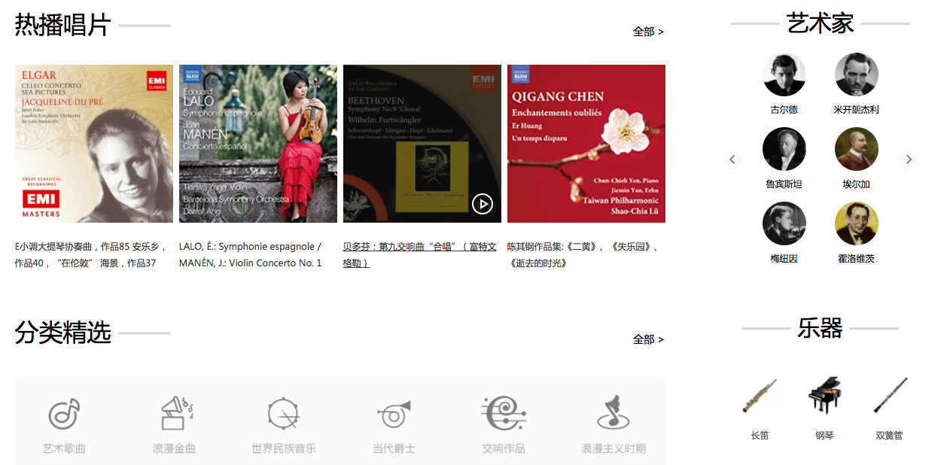
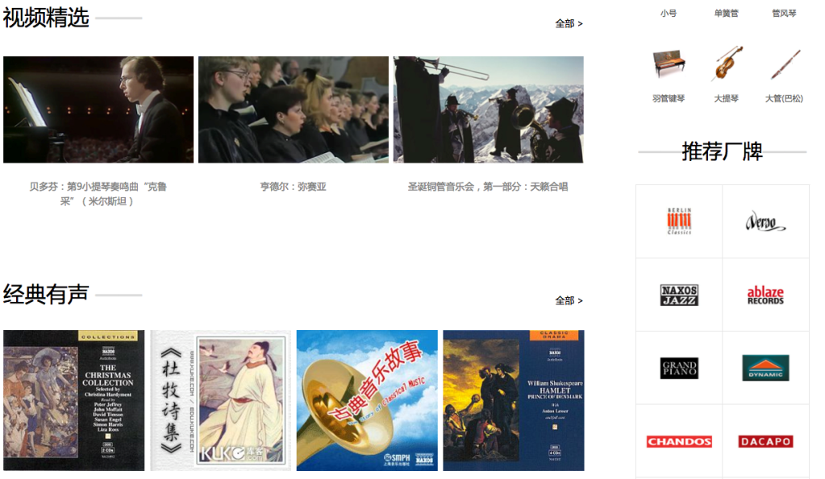
01
网站结构介绍
库客艺术中心首页
库客艺术中心首页是整体内容的展示，进入网站可以看到当前编辑推荐（轮播区），各频道内容的推荐：热播唱片、艺术家、厂牌、乐器、视频、有声读物等

Slide 6
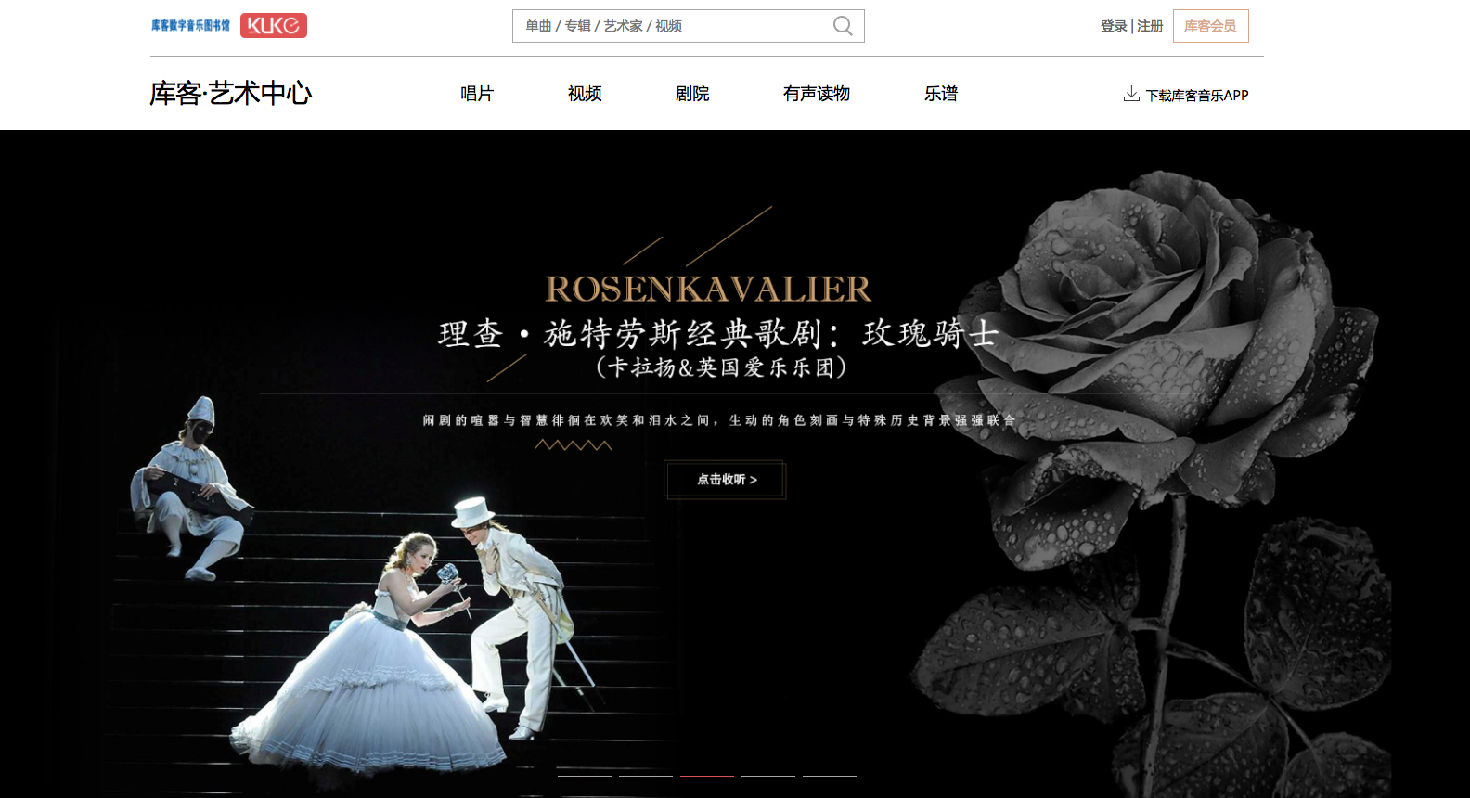
01
网站结构介绍
首页结构：页头
公司LOGO、搜索、登录/注册、库客会员页

Slide 7
01
网站结构介绍
首页结构：主导航
库客艺术中心、唱片、视频、剧院、有声读物、乐谱、APP下载

Slide 8
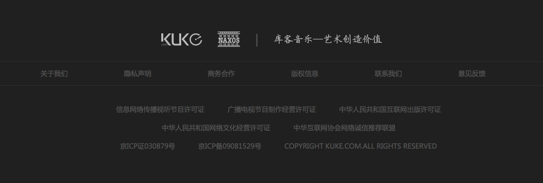
01
网站结构介绍
首页结构：页尾
各种官网证件信息
网站结构介绍

Slide 9
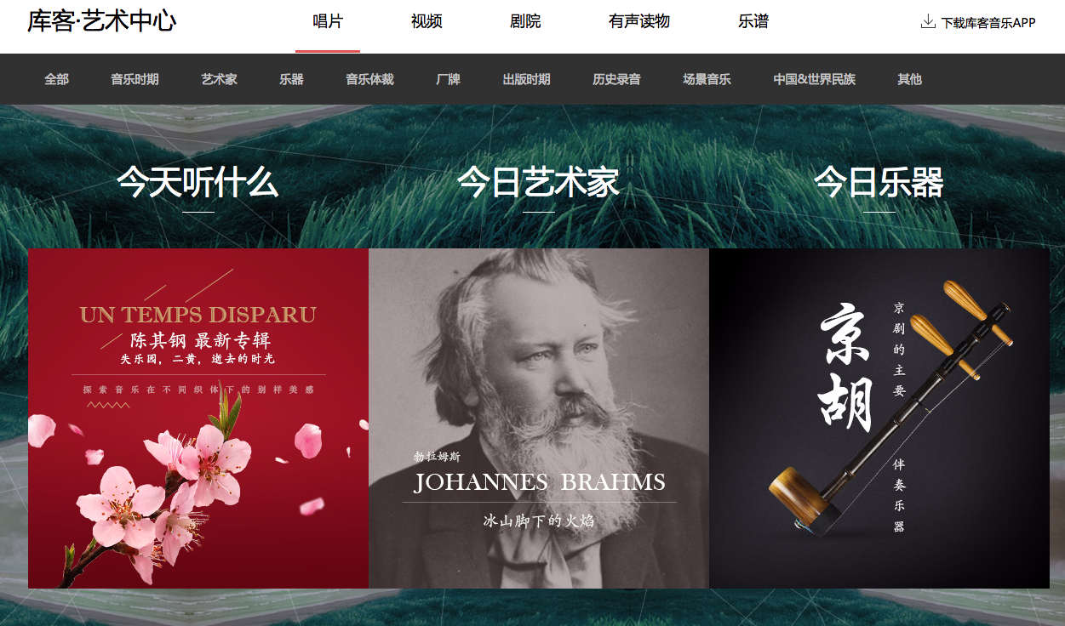
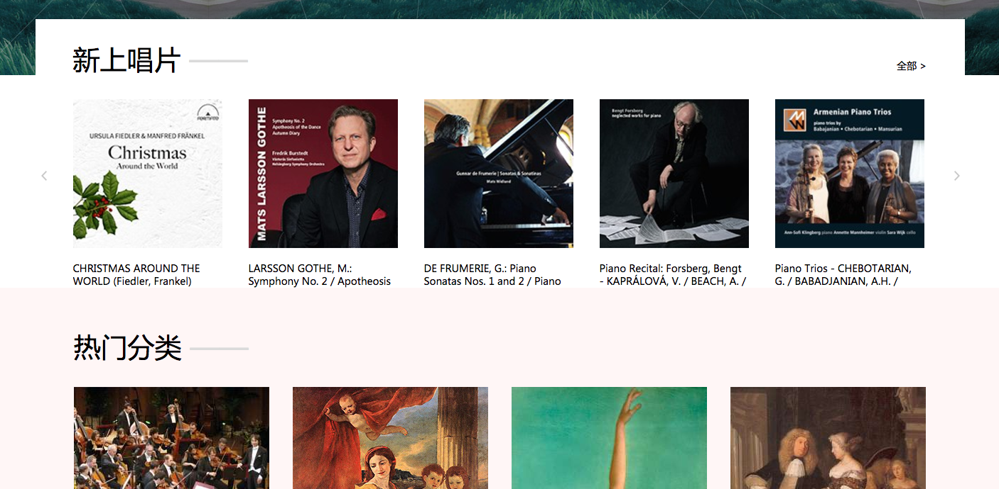
01
网站结构介绍
唱片频道
唱片频道拥有海量唱片资源，其中包含3万位艺术家、100余种乐器，并且涵盖共130万首曲目；
专业的分类方式，通过唱片频道分类导航，可直接到达对应的子分类页面。

Slide 10
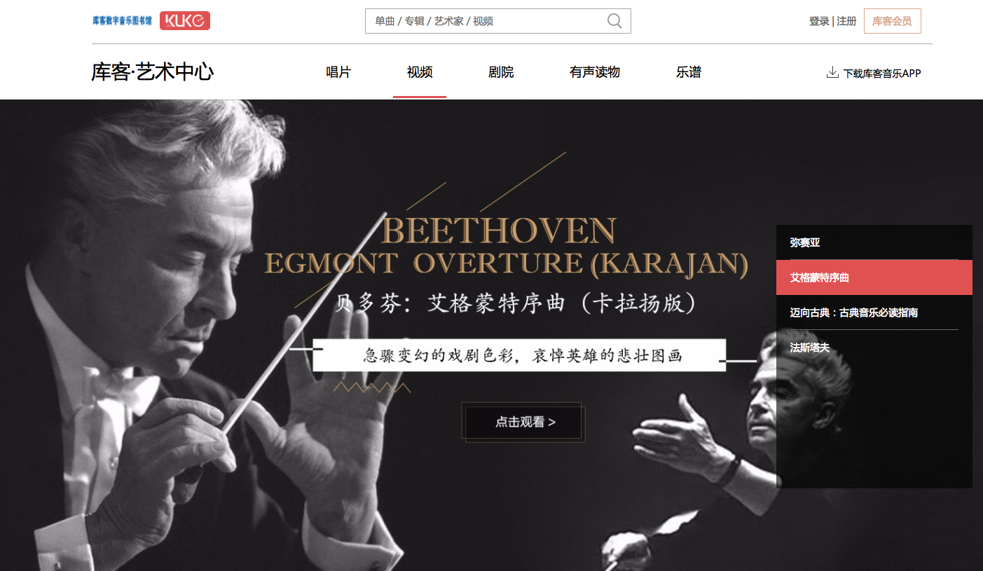
01
网站结构介绍
视频频道
该频道包含约4000小时的视频资源，涵盖经典音乐会现场、歌剧、芭蕾、爵士、音乐纪录片等类别;

Slide 11
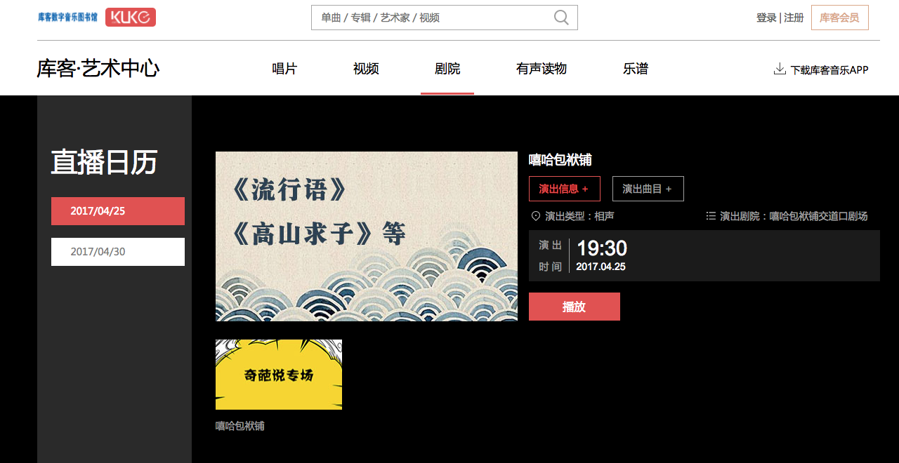
01
网站结构介绍
剧院频道
与国内多家著名剧院和演出团体合作，内容涵盖歌剧、音乐会、舞蹈、话剧、戏曲、相声等。
并提供直播、点播两种观看模式，直播在设定时间播出，点播随时可以观看；

Slide 12
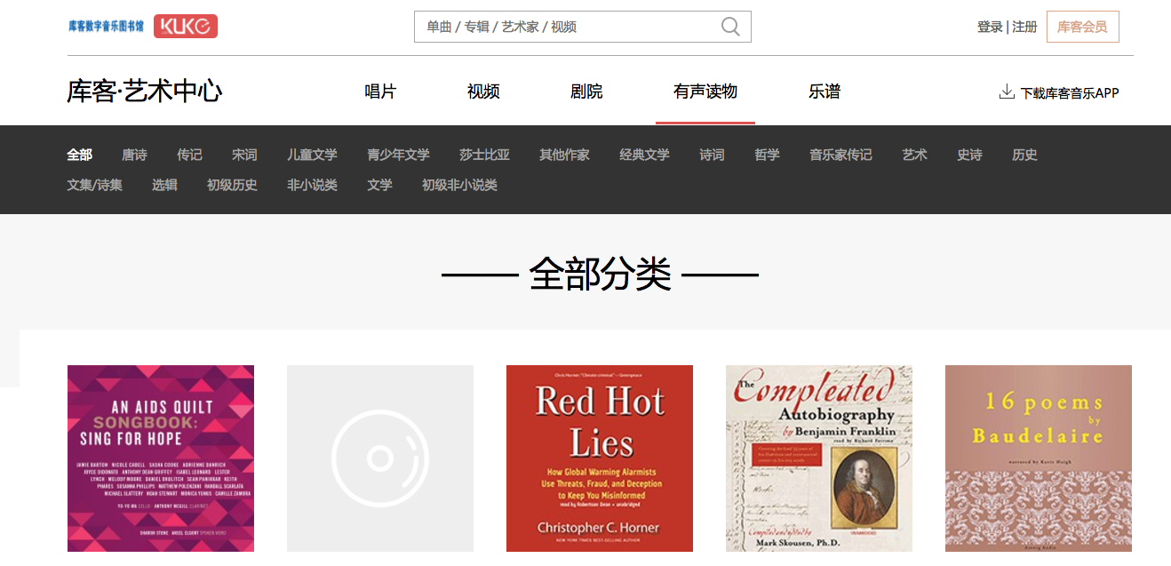
01
网站结构介绍
有声读物频道
约6000部中外有声读物经典作品，包含儿童文学、青少年文学、经典文学、诗歌名著、
历史、哲学、宗教、音乐家传记、唐诗宋词等中英文读物；
英文读物均为CBS、BBC专业播音员朗读，可作为英文口语视听课件使用；

Slide 13
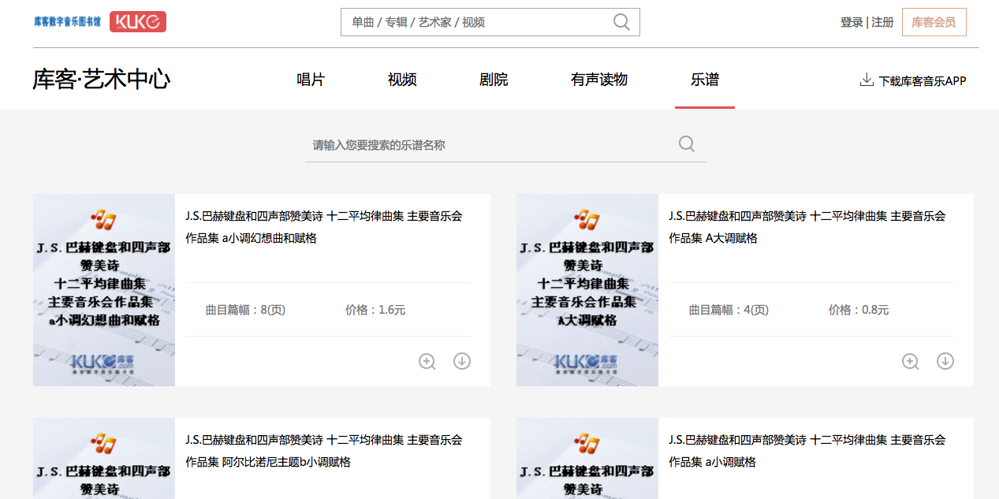
01
网站结构介绍
乐谱频道
库客音乐主站乐谱主要分为两大类：古典音乐时期的钢琴、弦乐四重奏等乐谱；浪漫主义时期的古典吉他、钢琴等乐谱。同时也包含了一小部分现代钢琴乐谱教材和考级教材。
提供乐谱预览、下载功能

Slide 14
02
网站使用说用
1.唱片频道
2.视频频道
3.剧院频道
4.有声读物频道
5.乐谱频道
6.播放器

Slide 15
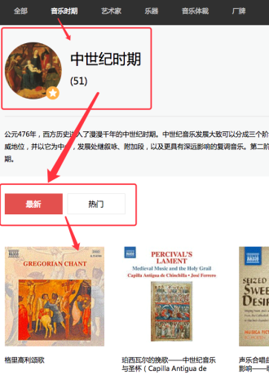
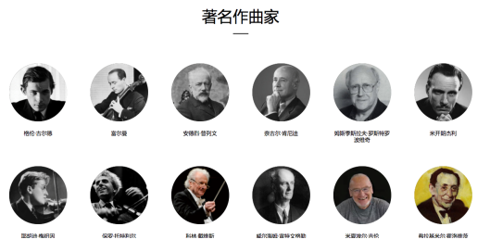
02
网站使用说明
1.唱片频道
一：在唱片频道，可通过唱片分类导航，快速进入对应的子分类中
唱片频道的分类导航
每个分类下是该类别对应的子分类
进入唱片列表，展示最新和最热的筛选结果列表。
艺术家和厂牌因为数量庞大，提供按字母筛选功能

Slide 16
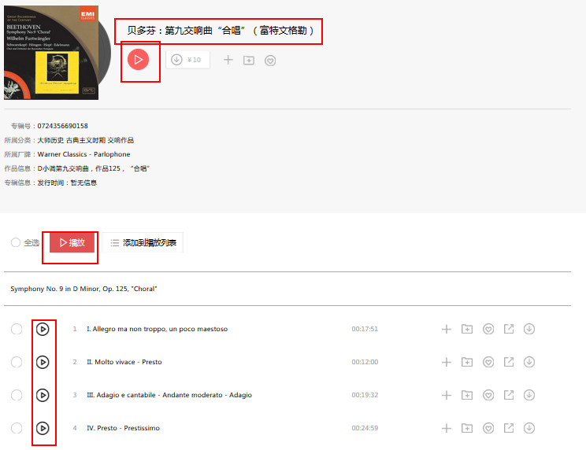
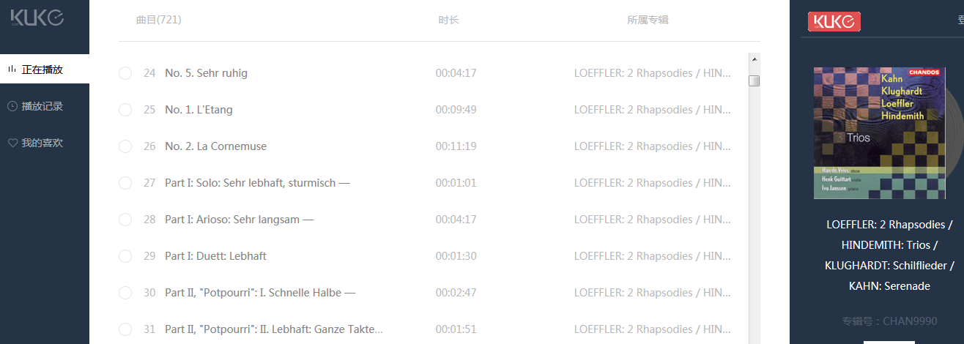
02
网站使用说明
二：唱片播放步骤
点击图片进入单曲列表,点击播放图标进入播放频道
点击播放图标进入播放频道

Slide 17
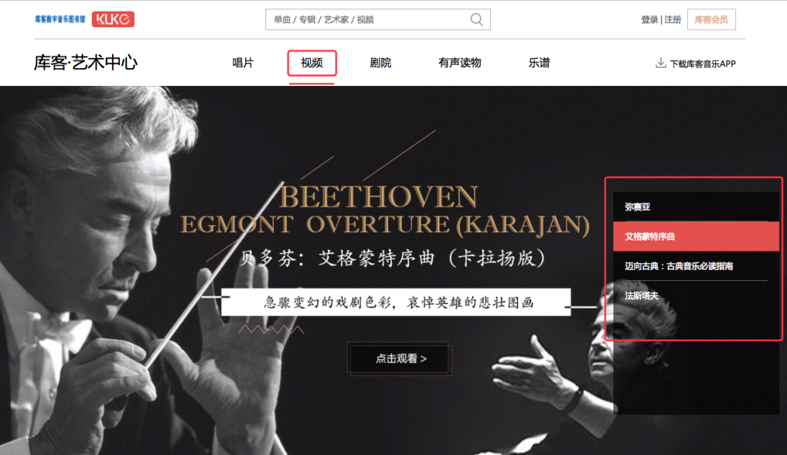
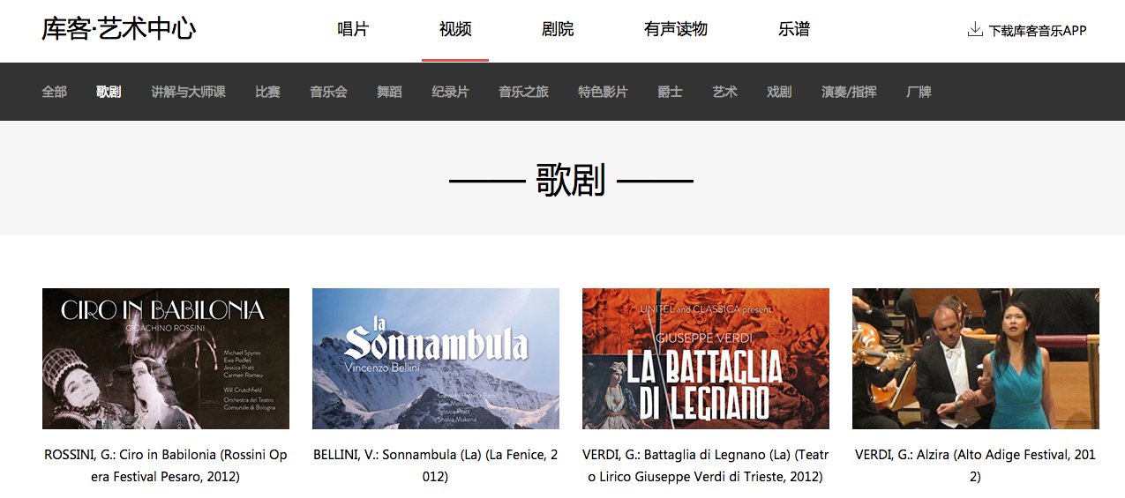
02
网站使用说明
2.视频频道
视频频道提供热门推荐内容和视频分类筛选功能，可通过视频分类导航，快速进入对应的分类列表
视频频道首页展示热门分类的内容
通过热门分类模块中的“全部”进入相应的分类详情
视频频道的分类导航

Slide 18
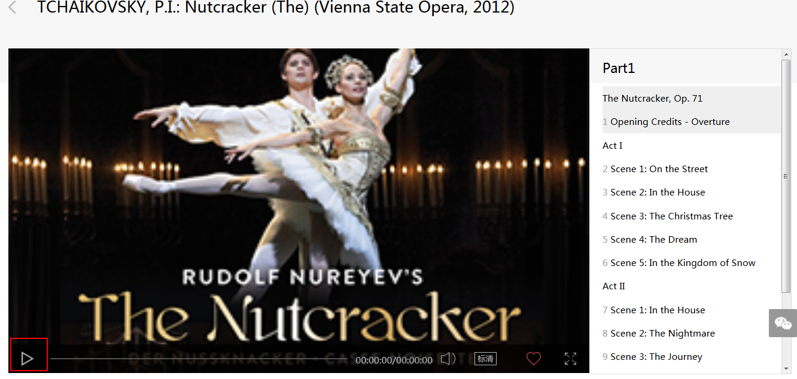
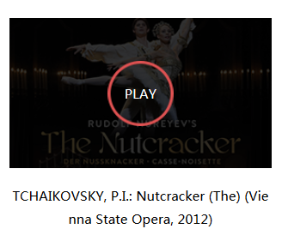
02
网站使用说明
二：视频播放步骤
用户点击图片任意位置进入视频播放页，再点击播放按钮即可观看（包含调音量、标清高清、收藏、全屏等功能）

Slide 19
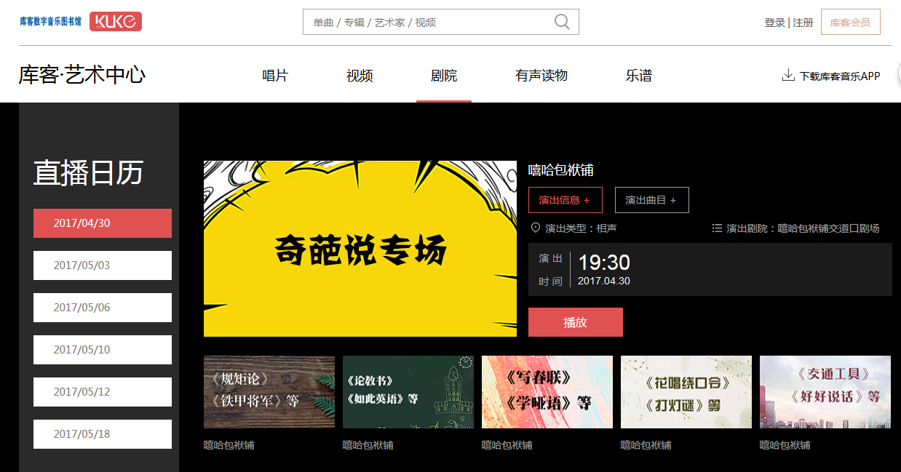
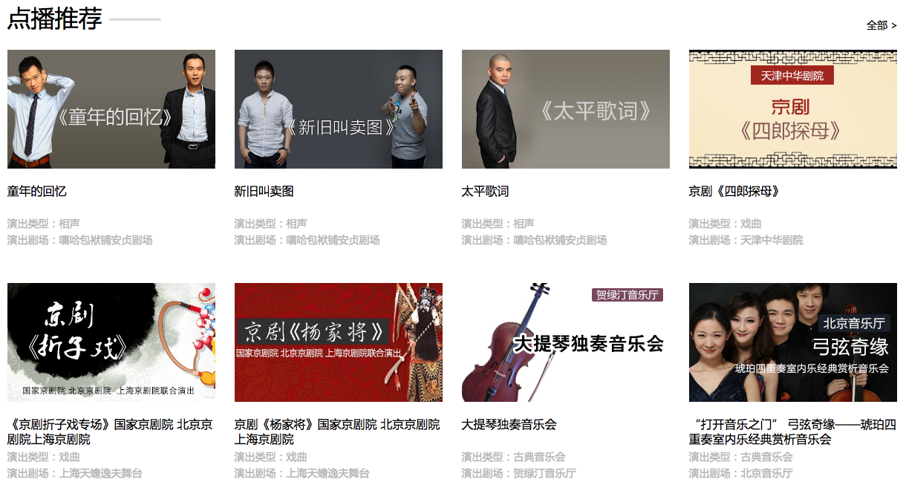
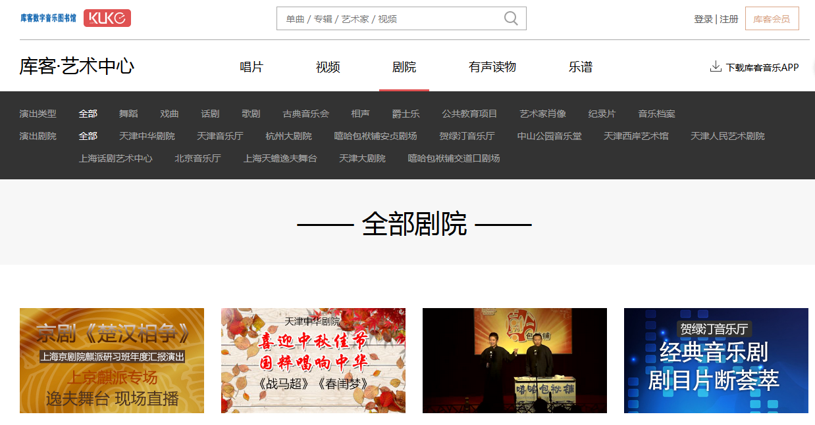
02
网站使用说明
3.剧院频道
一：剧院频道提供直播、点播两种观看模式；直播在设定的时间播出，点播可以随时观看并具有视频分类筛选功能
剧院频道首页展示直播时刻列表和点播推荐视频两个模块
在点播模块，点击推荐分类模块中的”全部”
进入相应的分类内容列表
视频频道的分类导航

Slide 20
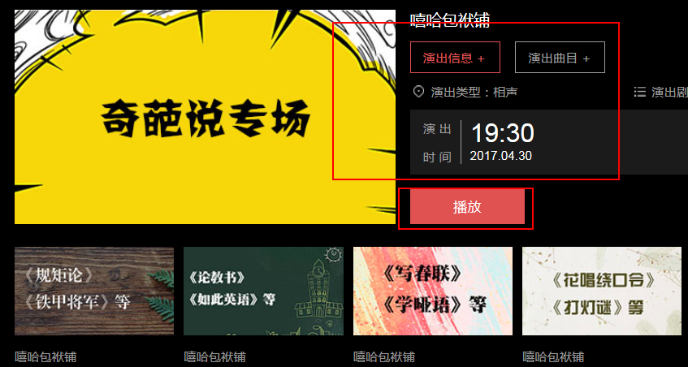
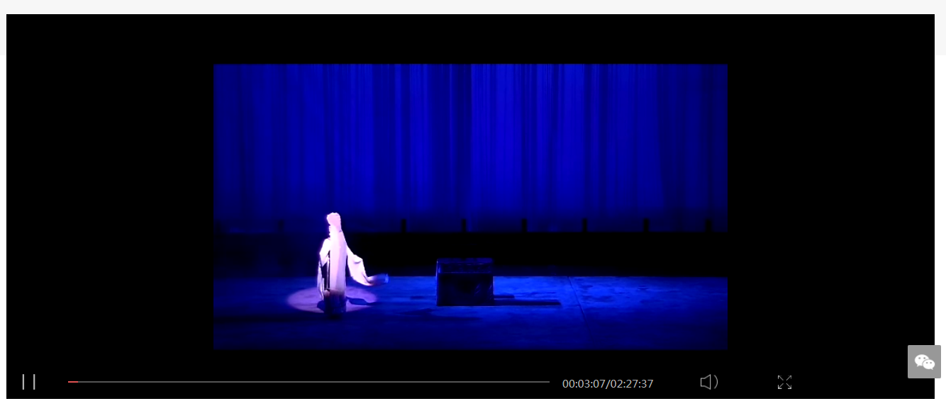
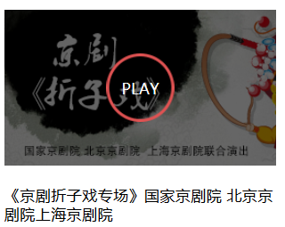
02
网站使用说明
二：直播/点播播放步骤
看直播时刻列表，到时间即可观看该场直播
用户点击图片任意位置进入点播视频页，再点击播放按钮即可收看

Slide 21
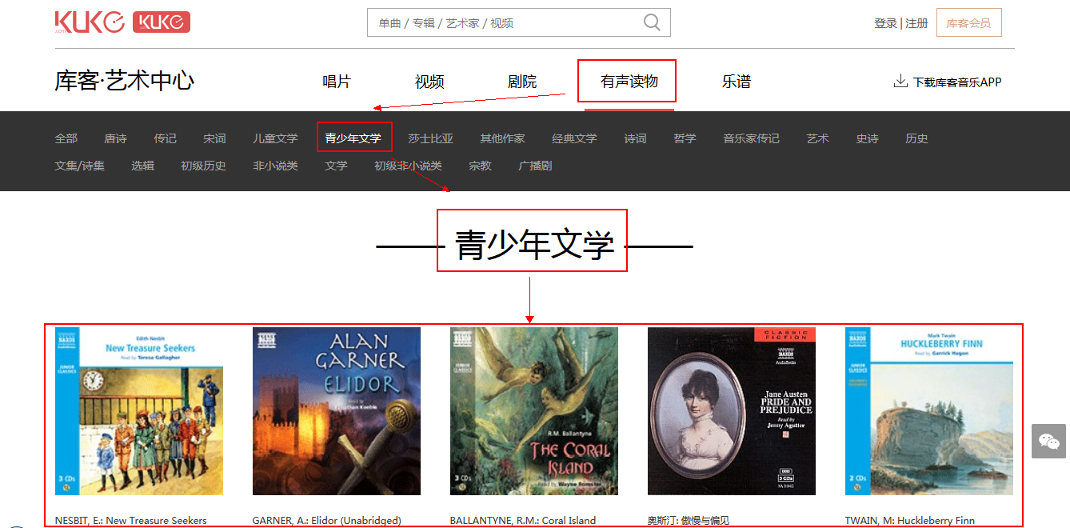
02
网站使用说明
4.有声读物频道
一：在有声读物频道，可通过有声读物分类导航，快速进入对应的分类列表
用户可对有声读物的类别进行筛选，并显示筛选结果

Slide 22
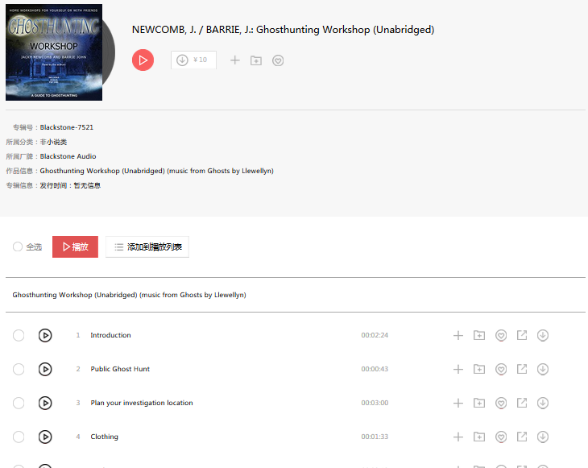
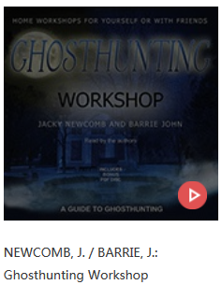
02
网站使用说明
二：有声读物播放步骤
点击图片进入单曲列表,再点击播放图标进入播放频道
点击播放图标进入播放频道

Slide 23
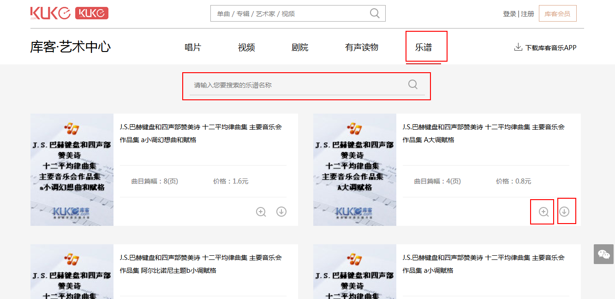
02
网站使用说明
5.乐谱频道
乐谱频道提供搜索、 预览、下载等功能
乐谱搜索
乐谱放大预览，下载

Slide 24
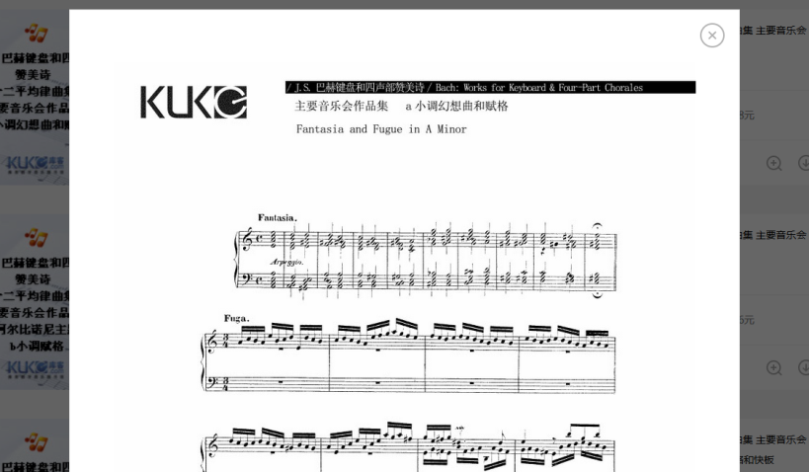
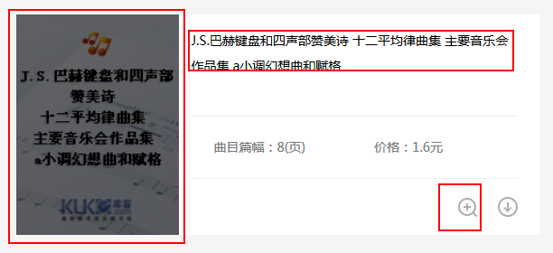
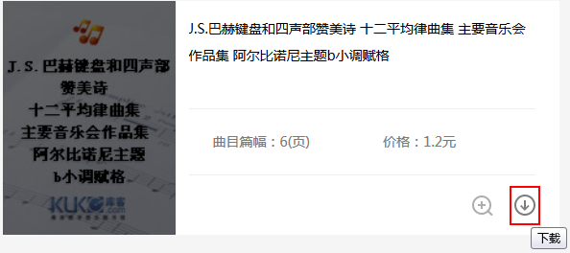
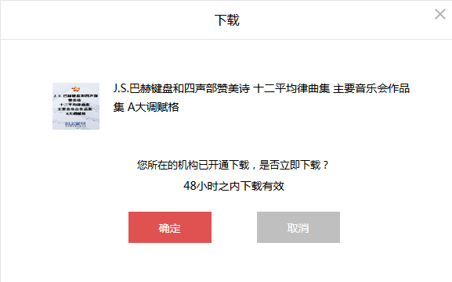
02
网站使用说明
二：乐谱预览、下载的使用说明
点击图片、文字、放大按钮即可预览乐谱
用户点击下载，付费后即可下载乐谱

Slide 25
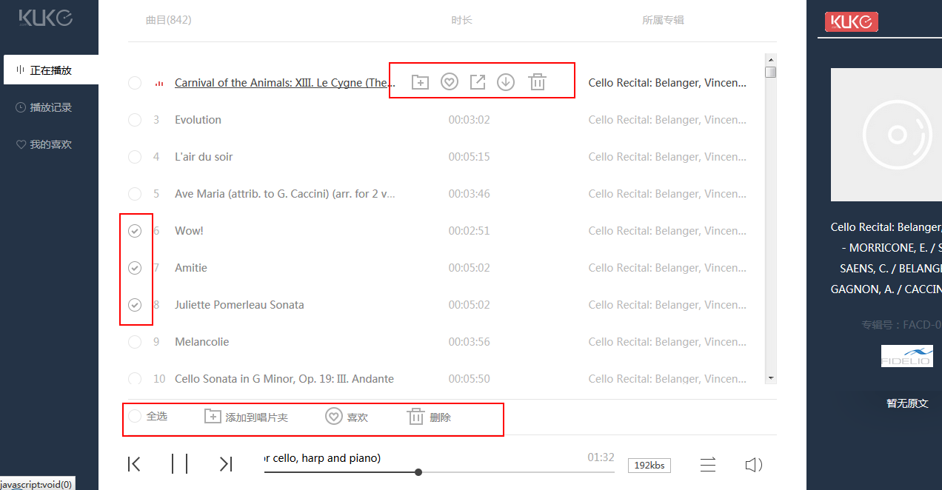
02
网站使用说明
6.播放器
正在播放及播放记录模块操作说明
单曲操作说明：
收藏、分享、下载、删除等功能
单曲批量操作说明：
勾选多首单曲可批量进行编辑
播放操作说明：
上一曲、下一曲、暂停
播放、调进度等功能

Slide 26
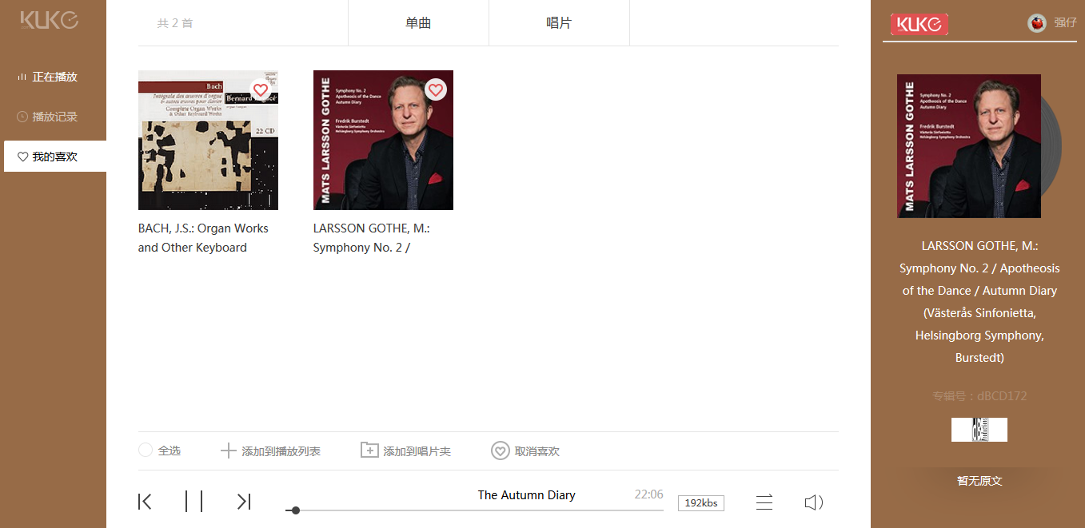
02
网站使用说明
我的喜欢模块操作说明
可对我喜欢的单曲、唱片进行查看、播放、删除等操作

Slide 27
03
功能权限
1.注册
2.登录
3.收听
4.收看
5.下载
6.收藏
7.订阅
8.收藏夹

Slide 28
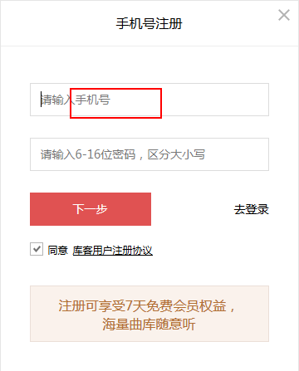
03
功能权限
1.机构用户注册
一：注册机构用户
机构下的用户，享受该机构的收听、收看、下载等服务。
在机构IP范围内，成功注册的用户，即属于该机构用户
扫描机构的专属二维码，打开注册页面进行注册
二：注册普通用户
在非机构范围内，使用手机号进行注册或直接使用第三方登录（微博、微信、QQ）
（普通注册用户可享受7天的唱片及有声读物免费收听）

Slide 29
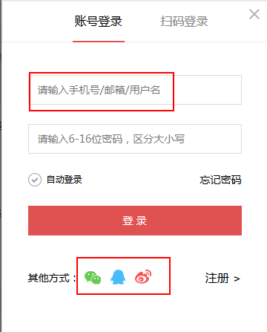
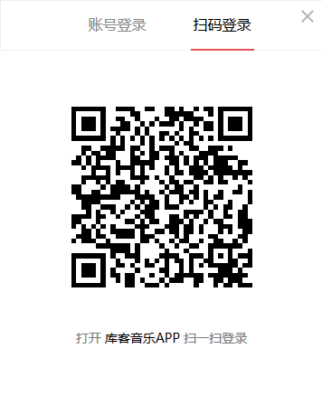
03
功能权限
2.用户登录
当前支持的登录方式：
使用手机号、密码登录
使用邮箱、密码登录
使用账号、密码登录（仅限部分VIP老用户）
微信登录、微博登录、QQ登录
使用库客音乐APP扫码登录功能登录库客网站

Slide 30
03
功能权限
3.用户收听
网站左上角显示机构LOGO时，不需要进行登录，即可收听

Slide 31
03
功能权限
网站左上角不机构显示LOGO时，需要使用个人账号登录，
1、登录后，如该账号属于某个机构下的用户，不限制地点可按机构的权限收听
2、登录后，如该账号仅有个人权限，则按用户的个人服务状态提供对应服务

Slide 32
03
功能权限
4.用户收看
当前视频频道仅提供给机构下用户开放使用。如机构购买了收看权限，该机构下的用户就可以在库客艺术中心进行收看视频
用户在使用机构网络的情况下，不需要进行登录，即可收看

Slide 33
03
功能权限
用户不在机构网络环境下的时候，需要使用个人账号登录，登录后如账号属于机构，可直接收看

Slide 34
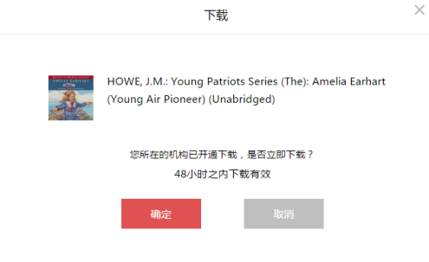
03
功能权限
5.用户下载
若机构购买了下载服务，管理员可自行管理下载权限、自行分配下载金额
当前下载服务包括：唱片、有声读物、乐谱（下载有效期为48小时）
1.机构支付
提供3种下载权限分配方式：
一、IP环境下全部用户开放下载权限，在机构网络环境下系统
优先判断：
1.机构余额足够直接下载
2.如机构余额不足，用户登录账号
2.用户登录

Slide 35
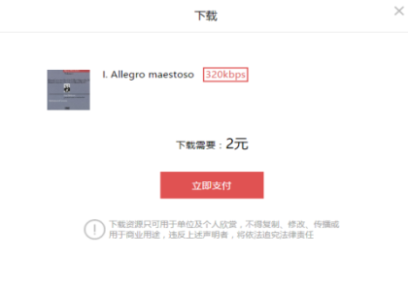
03
功能权限
二、全部用户开放下载权限：
1.如用户未登录，需先登录账号
2.用户登录成功后，机构用户可直接下载，扣除对
应机构下载费用
3.如机构下载余额不足，需用户自行支付下载费用
1登录账号
2机构支付
3个人支付

Slide 36
03
功能权限
三、部分用户开放下载权限：
1.如用户未登录，需先登录账号
2.用户登录成功后，有机构下载权限的用户可直接
下载,扣除对应机构下载费用
3.如机构下载余额不足或者用户无机构下载权限的
需用户自行支付下载费用
1登录账号
2机构支付
3个人支付

Slide 37
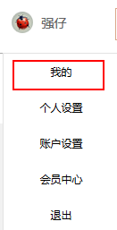
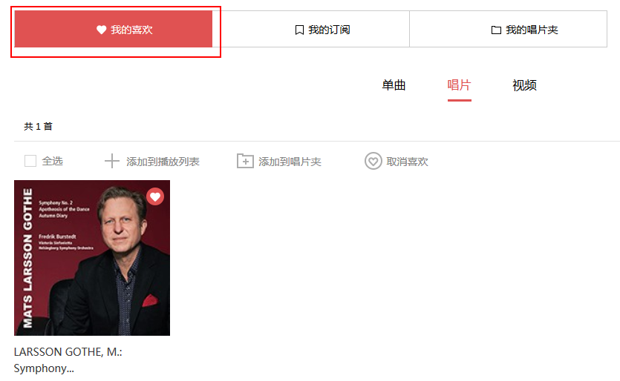
03
功能权限
6.收藏
用户成功登录账号后，可点击收藏按钮收藏单曲、唱片、视频
查看已收藏内容的路径：我的-我的喜欢

Slide 38
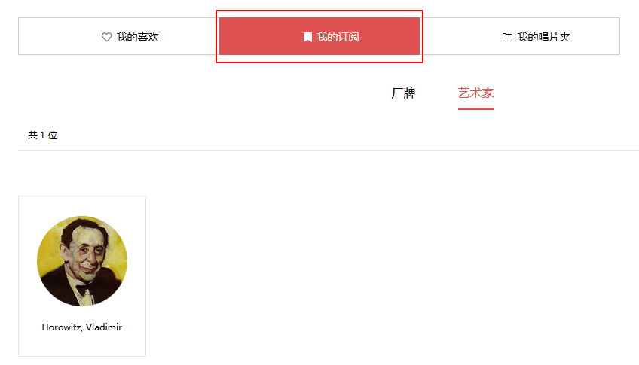
03
功能权限
7.订阅
在艺术家和厂牌模块给用户提供了订阅服务，用户可订阅感兴趣的艺术家或厂牌。
查看已订阅内容的路径：我的-我的订阅

Slide 39
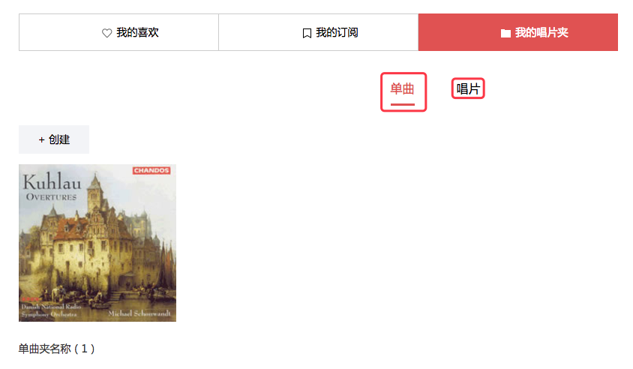
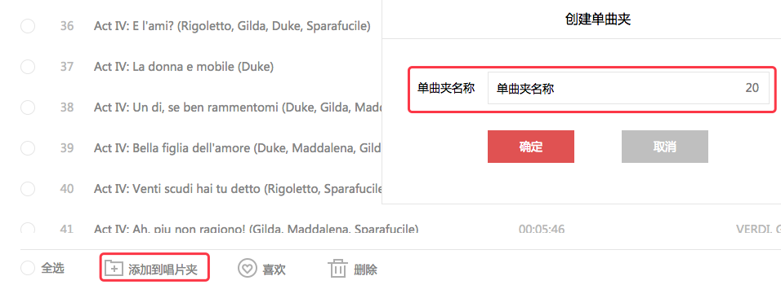
03
功能权限
8.创建收藏夹
创建：用户成功登录账号后，可将喜欢的唱片、单曲添加到自行创建的唱片夹内
管理：在我的唱片夹中，用户不但可对单曲/唱片收藏夹的内容进行管理，还可以更换收藏夹封面，对收藏夹进行新增、删除、移动等操作；

Slide 40
Thanks
KUKE邀您共赏经典音乐
谢 谢 ！

